Slide 1

LỚP
10
HÌNH HỌC
Chương 1: VECTƠ
Bài 3: BÀI TẬP TÍCH CỦA VECTƠ VỚI MỘT SỐ
Dạng 3
CHỨNG MINH ĐẲNG THỨC VECTƠ
Dạng 4
XÁC ĐỊNH ĐIỂM THỎA MÃN ĐẲNG THỨC VECTƠ
BÀI TẬP TRẮC NGHIỆM
Notes:
Hiệu ứng chưa đồng nhất và hợp lí. Nên để khung xuất hiện trước.

Slide 2
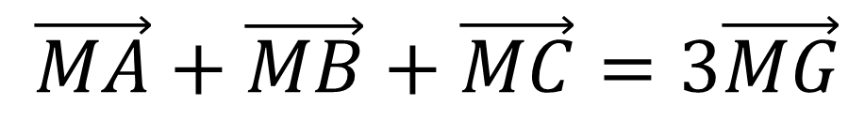
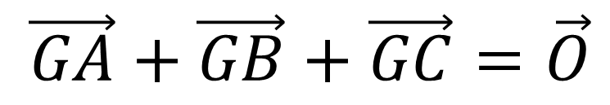
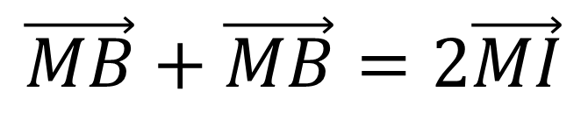
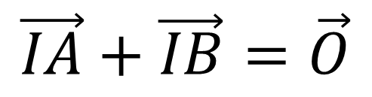
KIỂM TRA BÀI CŨ
Nhắc lại quy tắc hình hình hành, tính chất trung điểm của đoạn thẳng
và trọng tâm của tam giác?
a) Cho hình hình hành ABCD ta có: $\vec{AB}+\vec{AD}=\vec{AC}$
b) Nếu I là trung điểm đoạn thẳng AB thì với mọi điểm M , ta có:
$$\vec{IA}+\vec{IB}=\vec{O}$$
$$\vec{MB}+\vec{MB}=2\vec{MI}$$
c) Nếu G là trọng tâm tam giác ABC thì với mọi điểm M, ta có:
$\vec{GA}+\vec{GB}+\vec{GC}=\vec{O}$
$\vec{MA}+\vec{MB}+\vec{MC}=3\vec{MG}$
Notes:
Hiệu ứng chưa đồng nhất và hợp lí. Nên để khung xuất hiện trước.

Slide 3
Dạng 3
CHỨNG MINH ĐẲNG THỨC VECTƠ
Bài tập 1: (Bài 1- sgk 10)
Cho hình bình hành ABCD. Chứng minh: $\vec{AB}+\vec{AC}+\vec{AD}=2\vec{AC}$.
Bài giải
Áp dụng qui tắc hình bình hành ta có: $\vec{AB}+\vec{AD}=\vec{AC}$
VT=$\vec{AB}+2\vec{AC}+\vec{AD}=\vec{AC}+\vec{AC}=2\vec{AC}$ =VP(đpcm)
Notes:
.Nên đảo lại tử mẫu giống SGK cho HS dễ theo dõi. Chỗ nhận xét chưa đúng . Phải thay là “ Thương ….” như sách giáo khoa.
Số phức nghịch đảo không được kí hiệu là $z^{−1}$.

Slide 4
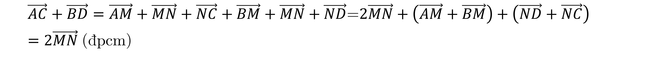
Dạng 3
CHỨNG MINH ĐẲNG THỨC VECTƠ
Bài tập 2: (Bài 5- sgk 10)
Gọi M, N lần lượt là trung điểm của hai đoạn thẳng $AB$ và $CD$. Chứng minh: $2\vec{MN}=\vec{AC}+\vec{BD}$.
Bài giải
$$\vec{AC}+\vec{BD}=\vec{AM}+\vec{MN}+\vec{NC}+\vec{BM}+\vec{MN}+\vec{ND}\text{=}2\vec{MN}+\left(\vec{AM}+\vec{BM}\right)+\left(\vec{ND}+\vec{NC}\right)$$
$=2\vec{MN}$ (đpcm)
Notes:
.Nên đảo lại tử mẫu giống SGK cho HS dễ theo dõi. Chỗ nhận xét chưa đúng . Phải thay là “ Thương ….” như sách giáo khoa.
Số phức nghịch đảo không được kí hiệu là $z^{−1}$.

Slide 5
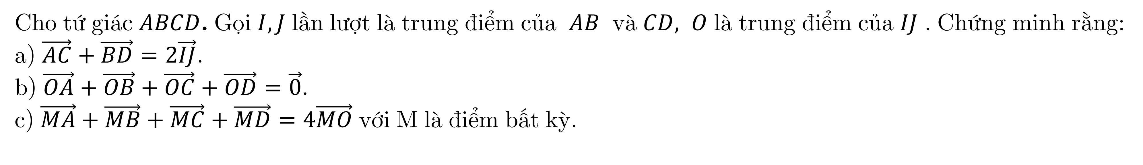

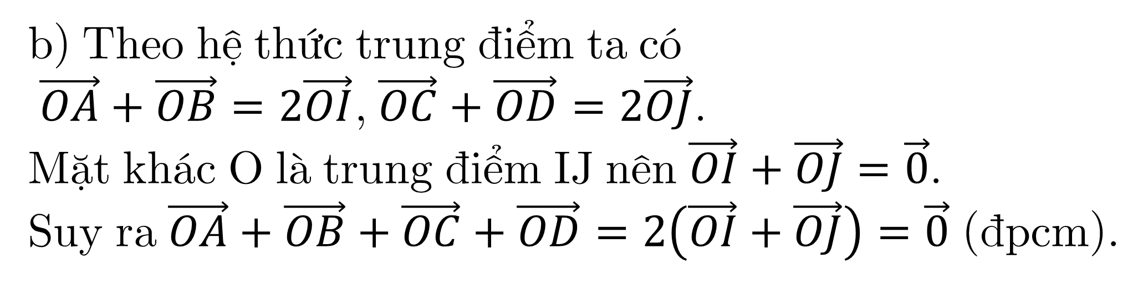

Dạng 3
CHỨNG MINH ĐẲNG THỨC VECTƠ
Bài tập 3 :
Cho tứ giác $ABCD$. Gọi $I,J$ lần lượt là trung điểm của $AB$ và $CD, O$ là trung điểm của $IJ$ . Chứng minh rằng:
a) $\vec{AC}+\vec{BD}=2\vec{IJ}$.
b) $\vec{OA}+\vec{OB}+\vec{OC}+\vec{OD}=\vec{0}$.
c) $\vec{MA}+\vec{MB}+\vec{MC}+\vec{MD}=4\vec{MO}$ với M là điểm bất kỳ.
Bài giải
b) Theo hệ thức trung điểm ta có
$\vec{OA}+\vec{OB}=2\vec{OI}$, $\vec{OC}+\vec{OD}=2\vec{OJ}$.
Mặt khác O là trung điểm IJ nên $\vec{OI}+\vec{OJ}=\vec{0}$.
Suy ra $\vec{OA}+\vec{OB}+\vec{OC}+\vec{OD}=2\left(\vec{OI}+\vec{OJ}\right)=\vec{0}$ (đpcm).
Theo quy tắc ba điểm ta có
$\vec{AC}=\vec{AI}+\vec{IC}=\vec{AI}+\vec{IJ}+\vec{JC}$
Tương tự $\vec{BD}=\vec{BI}+\vec{IJ}+\vec{JD}$
Mà I, J lần lượt là trung điểm của AB và CD
nên $\vec{AI}+\vec{BI}=\vec{0}$, $\vec{JC}+\vec{JD}=\vec{0}$.
Vậy $\vec{AC}+\vec{BD}=\left(\vec{AI}+\vec{BI}\right)+\left(\vec{JC}+\vec{JD}\right)+2\vec{IJ}$
$=2\vec{IJ}$ (đpcm).
c) Theo câu b) ta có $\vec{OA}+\vec{OB}+\vec{OC}+\vec{OD}=\vec{0}$
Do đó với mọi điểm M thì $\vec{OA}+\vec{OB}+\vec{OC}+\vec{OD}=\vec{0}$
$$⇔\left(\vec{OM}+\vec{MA}\right)+\left(\vec{OM}+\vec{MB}\right)+\left(\vec{OM}+\vec{MC}\right)$$
$$+\left(\vec{OM}+\vec{MD}\right)=\vec{0}$$
$⇔\vec{MA}+\vec{MB}+\vec{MC}+\vec{MD}=4\vec{MO}$ (đpcm).
Notes:
.Nên đảo lại tử mẫu giống SGK cho HS dễ theo dõi. Chỗ nhận xét chưa đúng . Phải thay là “ Thương ….” như sách giáo khoa.
Số phức nghịch đảo không được kí hiệu là $z^{−1}$.

Slide 6
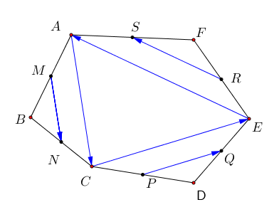
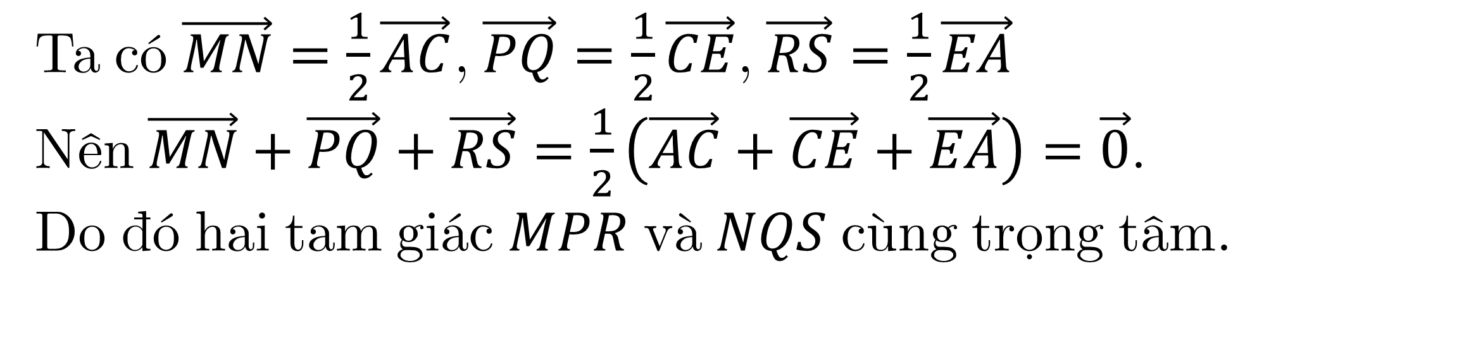
3
CHỨNG MINH ĐẲNG THỨC VECTƠ
Bài tập 4: (Bài 8- sgk 10)
Cho lục giác $ABCDEF$. Gọi $M$, $N$, $P$, $Q$, $R$, $S$ lần lượt là trung điểm của các cạnh $AB$, $BC$, $CD$, $DE$, $EF$, $FA$. Chứng minh rằng hai tam giác $MPR$ và $NQS$ có cùng trọng tâm.
Bài giải
Ta có $\vec{MN}=\frac{1}{2}\vec{AC}$, $\vec{PQ}=\frac{1}{2}\vec{CE}$, $\vec{RS}=\frac{1}{2}\vec{EA}$
Nên $\vec{MN}+\vec{PQ}+\vec{RS}=\frac{1}{2}\left(\vec{AC}+\vec{CE}+\vec{EA}\right)=\vec{0}$.
Do đó hai tam giác $MPR$ và $NQS$ cùng trọng tâm.
Notes:
.Nên đảo lại tử mẫu giống SGK cho HS dễ theo dõi. Chỗ nhận xét chưa đúng . Phải thay là “ Thương ….” như sách giáo khoa.
Số phức nghịch đảo không được kí hiệu là $z^{−1}$.

Slide 7
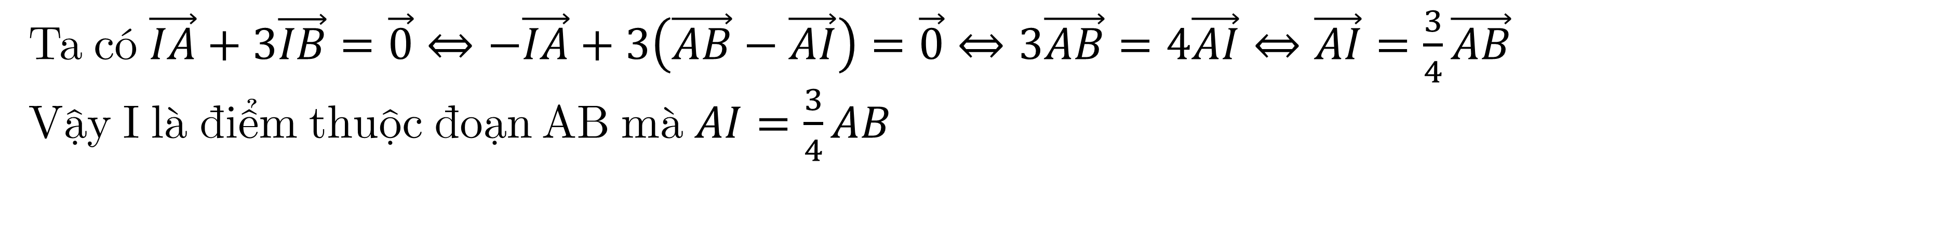
Dạng 4
XÁC ĐỊNH ĐIỂM THỎA MÃN ĐẲNG THỨC VECTƠ
Bài tập 5 :
Cho hai điểm A và B. Tìm điểm I sao cho $\vec{IA}+3\vec{IB}=\vec{0}.$
Bài giải
Ta có $\vec{IA}+3\vec{IB}=\vec{0}⇔−\vec{IA}+3\left(\vec{AB}−\vec{AI}\right)=\vec{0}⇔3\vec{AB}=4\vec{AI}⇔\vec{AI}=\frac{3}{4}\vec{AB}$
Vậy I là điểm thuộc đoạn AB mà $AI=\frac{3}{4}AB$
Notes:
.Nên đảo lại tử mẫu giống SGK cho HS dễ theo dõi. Chỗ nhận xét chưa đúng . Phải thay là “ Thương ….” như sách giáo khoa.
Số phức nghịch đảo không được kí hiệu là $z^{−1}$.

Slide 8
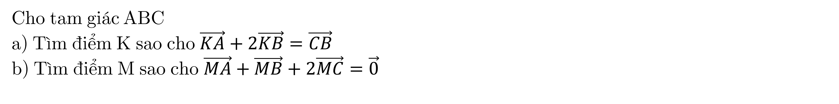
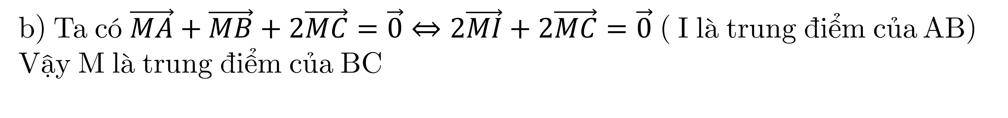
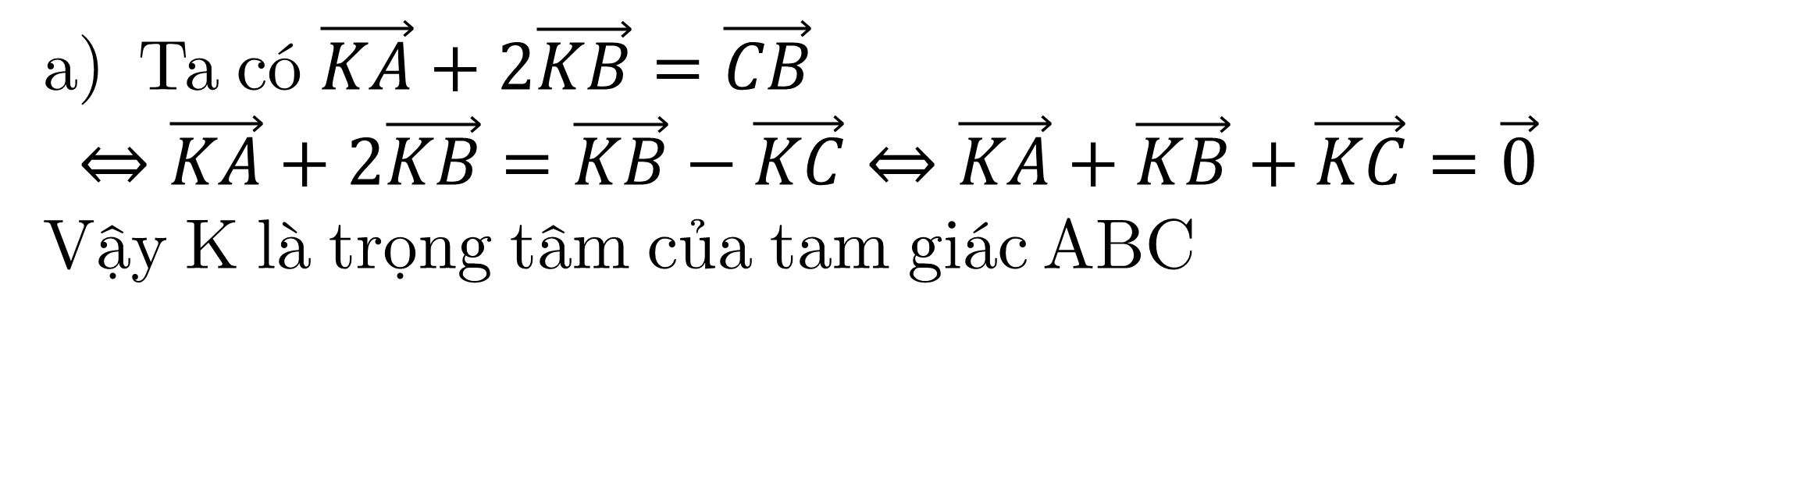
4
XÁC ĐỊNH ĐIỂM THỎA MÃN ĐẲNG THỨC VECTƠ
Bài tập 6 :
Cho tam giác ABC
a) Tìm điểm K sao cho $\vec{KA}+2\vec{KB}=\vec{CB}$
b) Tìm điểm M sao cho $\vec{MA}+\vec{MB}+2\vec{MC}=\vec{0}$
Bài giải
Ta có $\vec{KA}+2\vec{KB}=\vec{CB}$
$⇔\vec{KA}+2\vec{KB}=\vec{KB}−\vec{KC}⇔\vec{KA}+\vec{KB}+\vec{KC}=\vec{0}$
Vậy K là trọng tâm của tam giác ABC
b) Ta có $\vec{MA}+\vec{MB}+2\vec{MC}=\vec{0}⇔2\vec{MI}+2\vec{MC}=\vec{0}$ ( I là trung điểm của AB)
Vậy M là trung điểm của BC
Notes:
.Nên đảo lại tử mẫu giống SGK cho HS dễ theo dõi. Chỗ nhận xét chưa đúng . Phải thay là “ Thương ….” như sách giáo khoa.
Số phức nghịch đảo không được kí hiệu là $z^{−1}$.

Slide 9
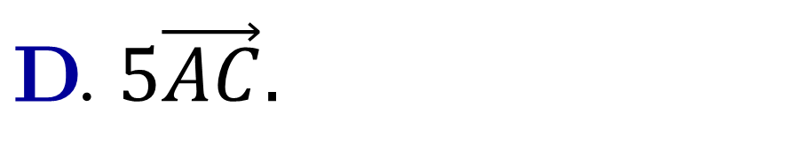
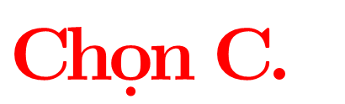
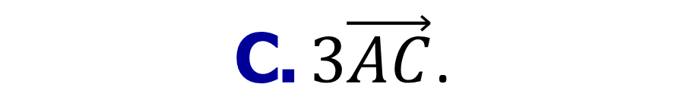
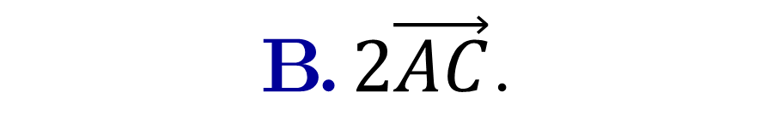
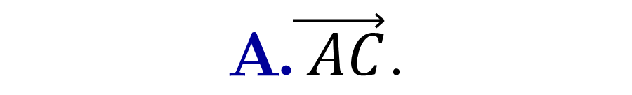
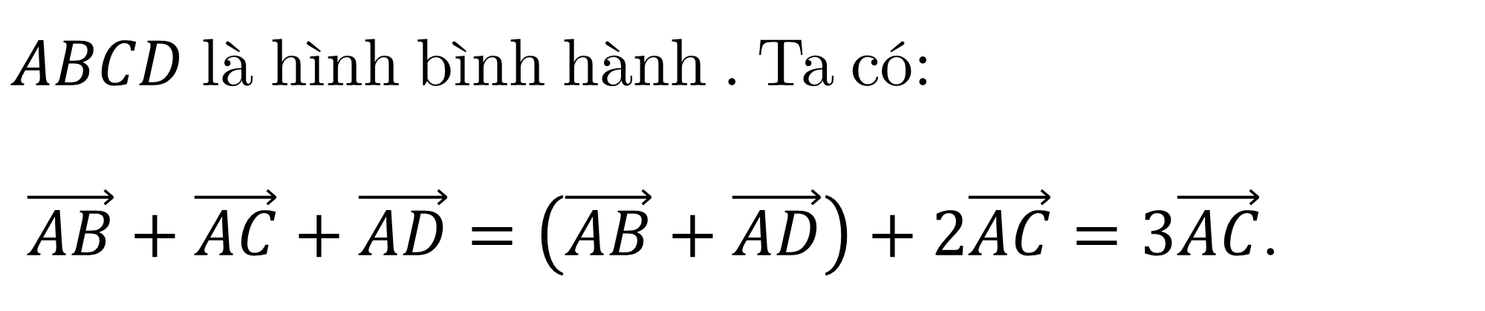
BÀI TẬP TRẮC NGHIỆM
Câu 1.
Cho hình bình hành $ABCD$. Tổng các vectơ $\vec{AB}+2\vec{AC}+\vec{AD}$ là
$$\text{A}\text{.}\vec{ AC}\text{.}$$
C
$\text{D}$. $5\vec{AC}.$
$$\text{B}\text{.} 2\vec{AC}\text{.}$$
$$\text{C}\text{.} 3\vec{AC}\text{.}$$
Bài giải
$ABCD$ là hình bình hành . Ta có:
$\vec{AB}+\vec{AC}+\vec{AD}=\left(\vec{AB}+\vec{AD}\right)+2\vec{AC}=3\vec{AC}$.
$$\text{Ch}\text{ọ}\text{n} \text{C}\text{.}$$
Notes:
Giữ lại từ các hiệu ứng 4. Các hiệu ứng dùng đồng nhất từ trái sang phải.
Viết $\overline{z}$ sai ở hiệu ứng 5.
Tách hiệu ứng 6 thảnh 2 hiệu ứng.

Slide 10
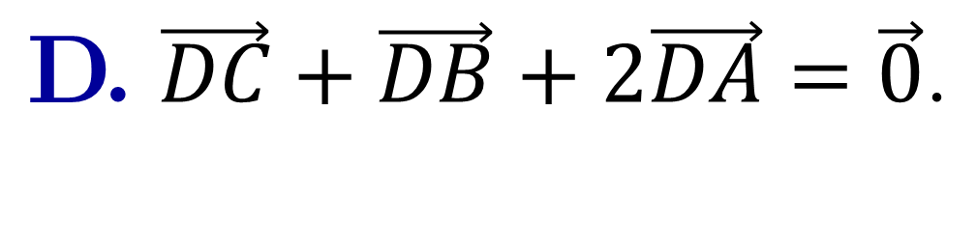

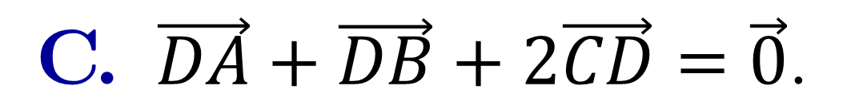
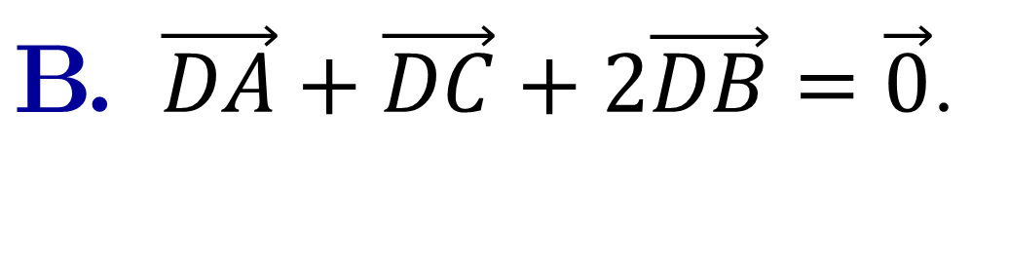
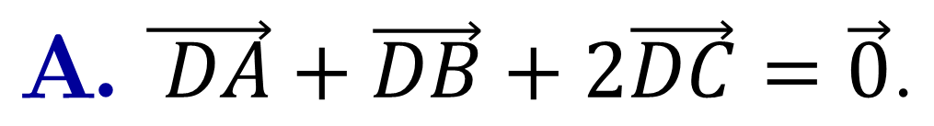
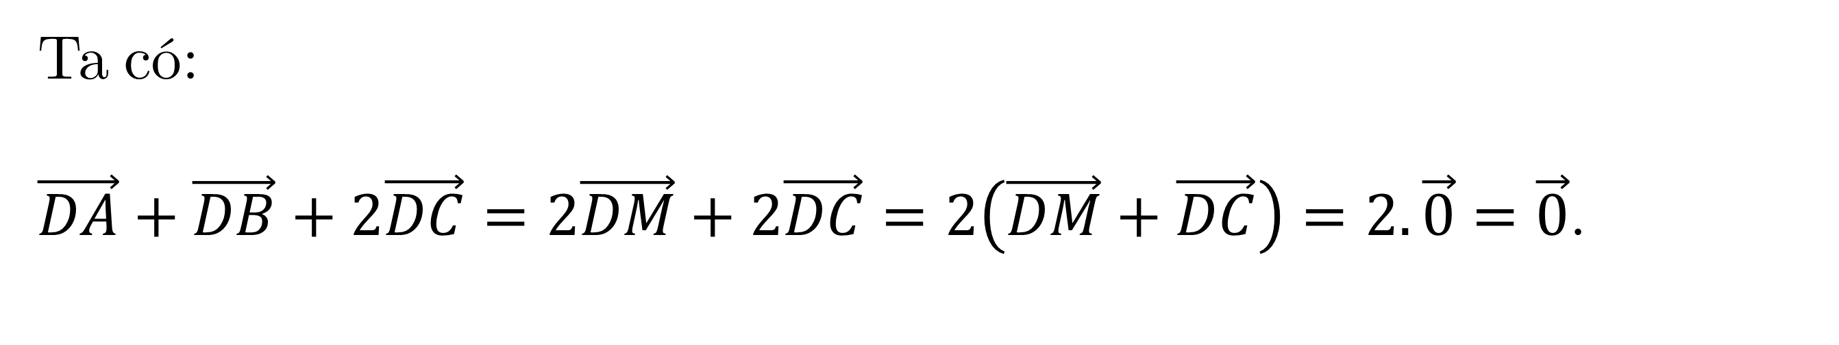
BÀI TẬP TRẮC NGHIỆM
Câu 2.
Gọi $CM$ là trung tuyến của tam giác $ABC$ và $D$ là trung điểm của $CM$. Đẳng thức nào sau đây đúng?
$$\text{A}\text{. }\vec{ DA}+\vec{DB}+2\vec{DC}=\vec{0}\text{.}$$
A
$\text{B}\text{.}$ $\vec{DA}+\vec{DC}+2\vec{DB}=\vec{0}$.
$$\text{C}\text{.} \vec{DA}+\vec{DB}+2\vec{CD}=\vec{0}\text{.}$$
$$\text{D}\text{.} \vec{DC}+\vec{DB}+2\vec{DA}=\vec{0}\text{.}$$
Bài giải
Ta có:
$\vec{DA}+\vec{DB}+2\vec{DC}=2\vec{DM}+2\vec{DC}=2\left(\vec{DM}+\vec{DC}\right)=2.\vec{0}=\vec{0}$.
$$\text{Ch}\text{ọ}\text{n} \text{A}\text{.}$$
Notes:
Giữ lại từ các hiệu ứng 4. Các hiệu ứng dùng đồng nhất từ trái sang phải.
Viết $\overline{z}$ sai ở hiệu ứng 5.
Tách hiệu ứng 6 thảnh 2 hiệu ứng.

Slide 11
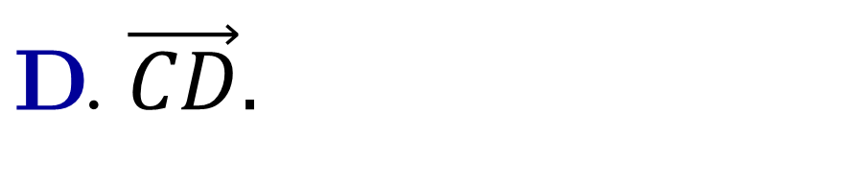
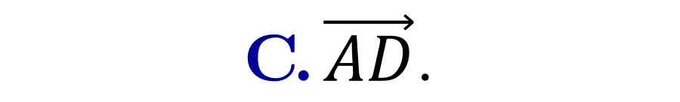
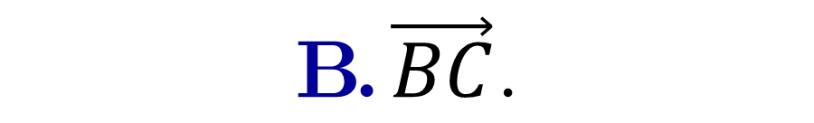
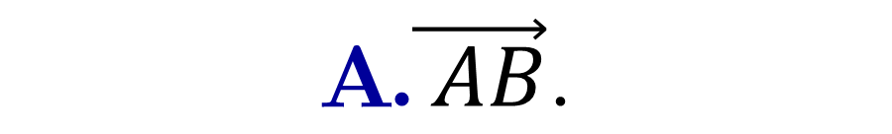
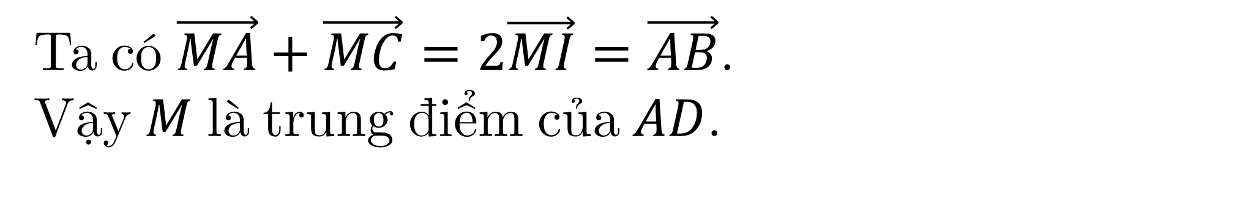
BÀI TẬP TRẮC NGHIỆM
Câu 4.
Cho hình bình hành $ABCD$, điểm $M$ thoả mãn: $\vec{MA}+\vec{MC}=\vec{AB}$. Khi đó $M$ là trung điểm của:
$$\text{A}\text{.}\vec{ AB}\text{.}$$
C
$\text{D}$. $\vec{CD}.$
$$\text{B}\text{.} \vec{BC}\text{.}$$
$$\text{C}\text{.} \vec{AD}\text{.}$$
Bài giải
Ta có $\vec{MA}+\vec{MC}=2\vec{MI}=\vec{AB}$.
Vậy $M$ là trung điểm của $AD$.
$$\text{Ch}\text{ọ}\text{n} \text{C}\text{.}$$
Notes:
Giữ lại từ các hiệu ứng 4. Các hiệu ứng dùng đồng nhất từ trái sang phải.
Viết $\overline{z}$ sai ở hiệu ứng 5.
Tách hiệu ứng 6 thảnh 2 hiệu ứng.

Slide 12
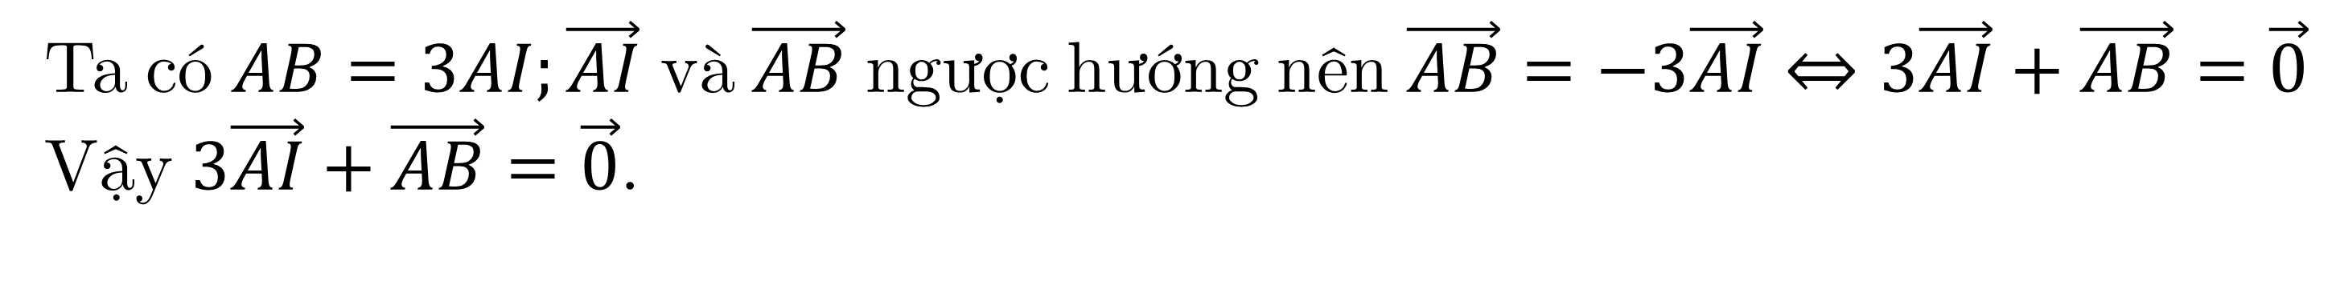
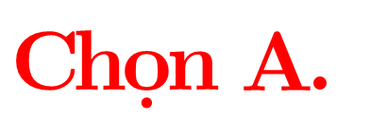
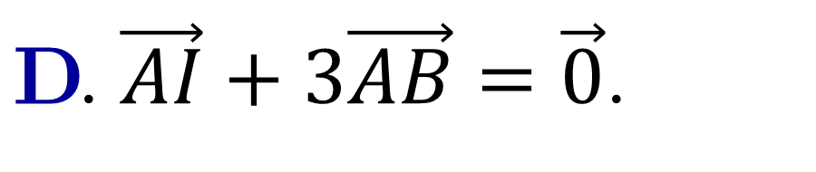
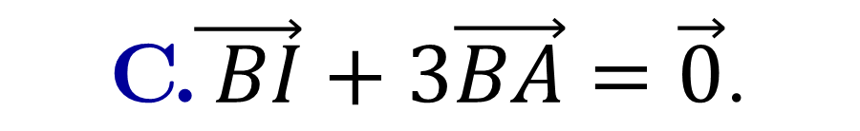
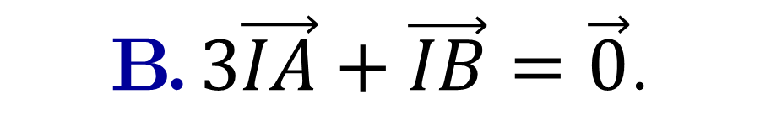
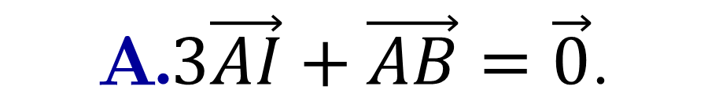
BÀI TẬP TRẮC NGHIỆM
Câu 5.
Đẳng thức nào sau đây mô tả đúng hình vẽ bên
A
$$\text{A}\text{.}3\vec{AI}+\vec{AB}=\vec{0}\text{.}$$
$$\text{B}\text{.} 3\vec{IA}+\vec{IB}=\vec{0}\text{.}$$
$$\text{C}\text{.}\vec{ BI}+3\vec{BA}=\vec{0}\text{.}$$
$\text{D}$. $\vec{AI}+3\vec{AB}=\vec{0}\text{.}$
Bài giải
Ta có $AB=3AI;\vec{AI}$ và $\vec{AB}$ ngược hướng nên $\vec{AB}=−3\vec{AI}⇔3\vec{AI}+\vec{AB}=\vec{0}$
Vậy $3\vec{AI}+\vec{AB}=\vec{0}$.
$$\text{Ch}\text{ọ}\text{n} \text{A}\text{.}$$
Notes:
Giữ lại từ các hiệu ứng 4. Các hiệu ứng dùng đồng nhất từ trái sang phải.
Viết $\overline{z}$ sai ở hiệu ứng 5.
Tách hiệu ứng 6 thảnh 2 hiệu ứng.

Slide 13
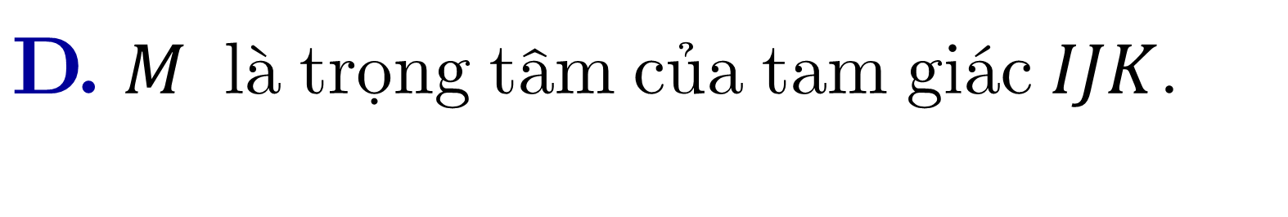
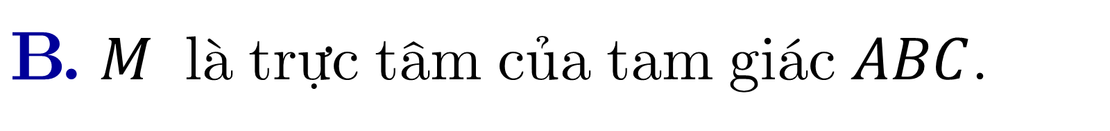

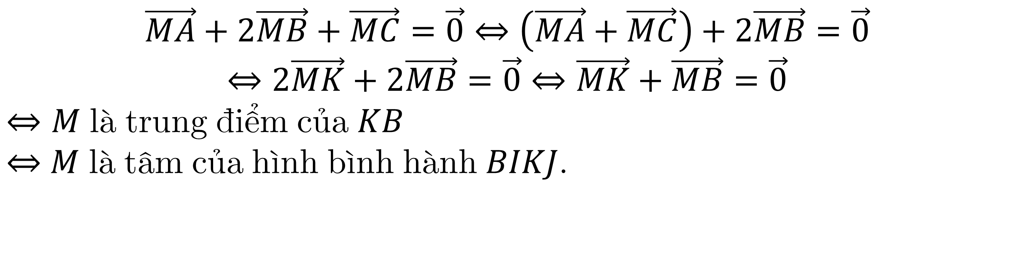
BÀI TẬP TRẮC NGHIỆM
Câu 6.
Cho $I,J,K$ lần lượt là trung điểm của các cạnh $AB, BC, CA$ của tam giác $ABC$. Giả sử $M$ là điểm thỏa mãn điều kiện $\vec{MA}+2\vec{MB}+\vec{MC}=\vec{0}$. Khi đó vị trí điểm $M$ là:
A
$\text{B}\text{.}$ $M$ là trực tâm của tam giác $ABC$.
$\text{A}\text{.}$ $M$ là tâm của hình bình hành $BIKJ$.
$$\text{C}\text{.} M \text{l}\text{à đỉ}\text{nh} \text{th}\text{ứ }\text{t}\text{ư }\text{c}\text{ủ}\text{a} \text{h}\text{ì}\text{nh} \text{b}\text{ì}\text{nh} \text{h}\text{à}\text{nh} AIKM\text{.}$$
$\text{D}\text{.} M$ là trọng tâm của tam giác $IJK$.
Bài giải
$$\vec{MA}+2\vec{MB}+\vec{MC}=\vec{0}⇔\left(\vec{MA}+\vec{MC}\right)+2\vec{MB}=\vec{0}$$
$$⇔2\vec{MK}+2\vec{MB}=\vec{0}⇔\vec{MK}+\vec{MB}=\vec{0}$$
$⇔M$ là trung điểm của $KB$
$⇔$ $M$ là tâm của hình bình hành $BIKJ$.
$$\text{Ch}\text{ọ}\text{n} \text{A}\text{.}$$
Notes:
Giữ lại từ các hiệu ứng 4. Các hiệu ứng dùng đồng nhất từ trái sang phải.
Viết $\overline{z}$ sai ở hiệu ứng 5.
Tách hiệu ứng 6 thảnh 2 hiệu ứng.

Slide 14
TIẾT HỌC KẾT THÚC!!!
TRÂN TRỌNG CÁM ƠN CÁC EM HỌC SINH ĐÃ THEO DÕI
Notes:
Giữ lại từ các hiệu ứng 4. Các hiệu ứng dùng đồng nhất từ trái sang phải.
Viết $\overline{z}$ sai ở hiệu ứng 5.
Tách hiệu ứng 6 thảnh 2 hiệu ứng.

